Slide 1
Etudes influences coefficients dans « Modèle uniquement »

Slide 2
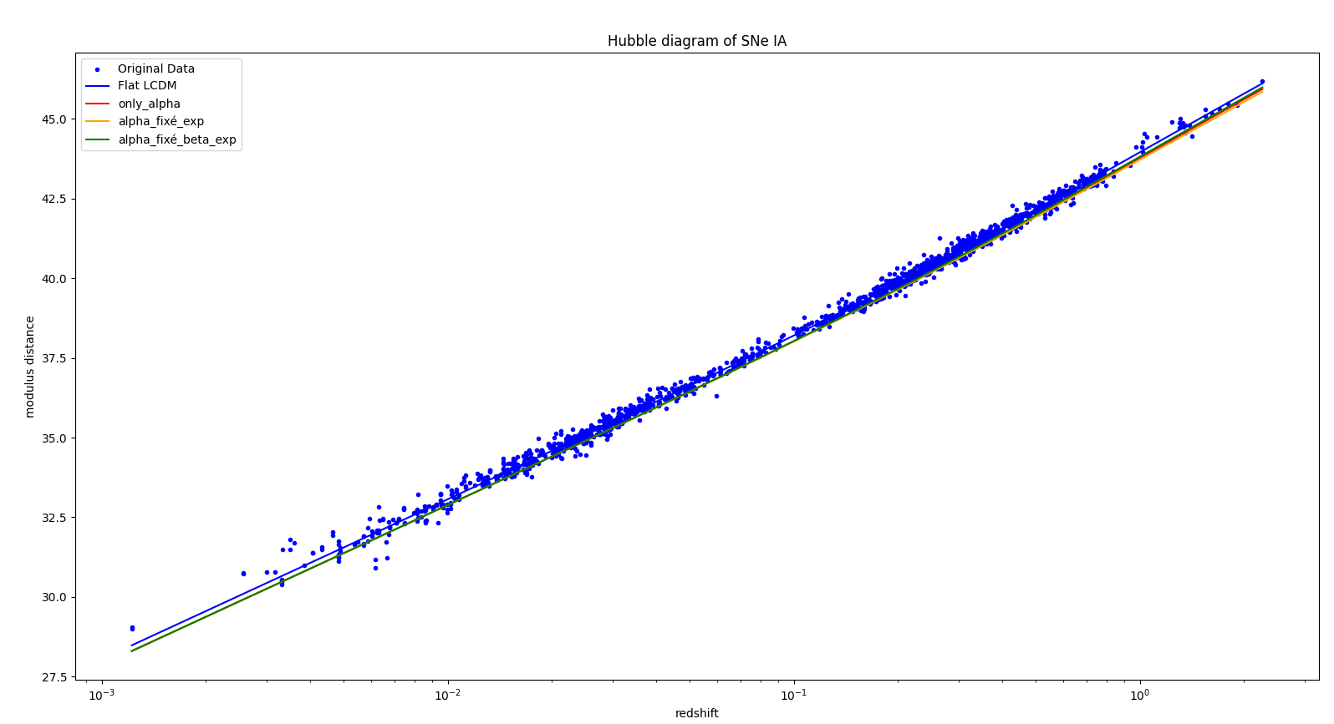
Les 3 modèles avec le flat LCDM

Slide 3
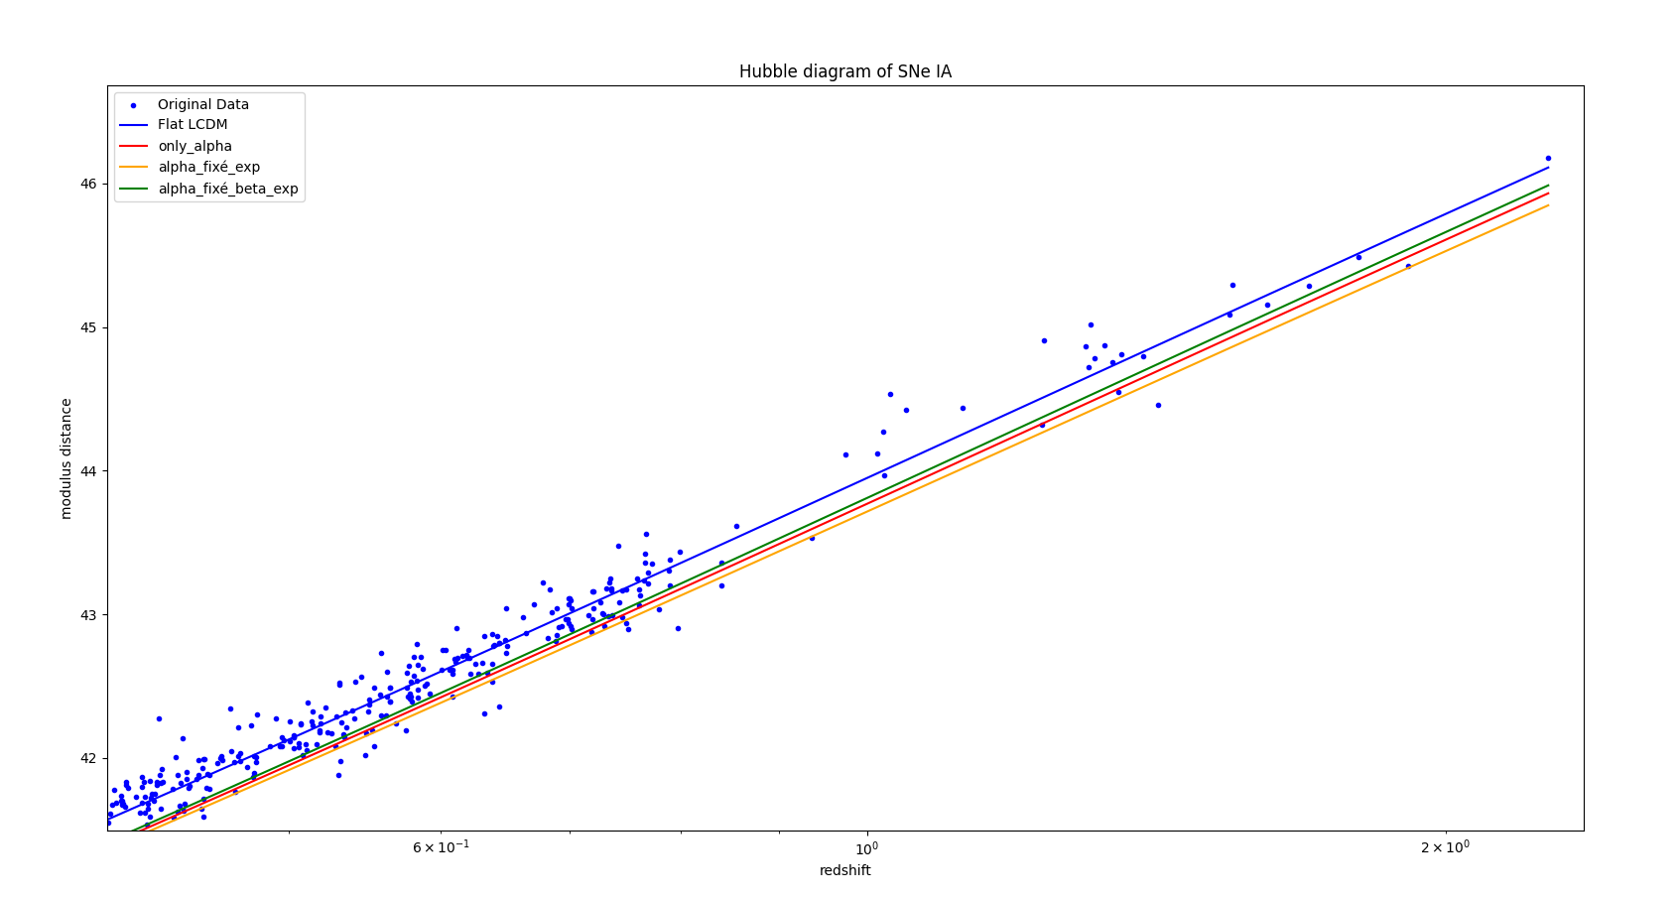

Slide 4
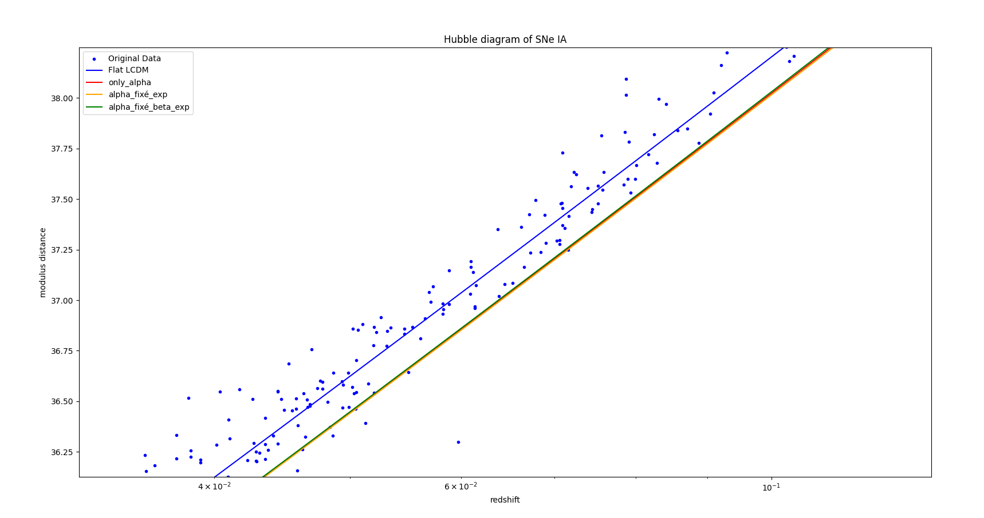

Slide 5
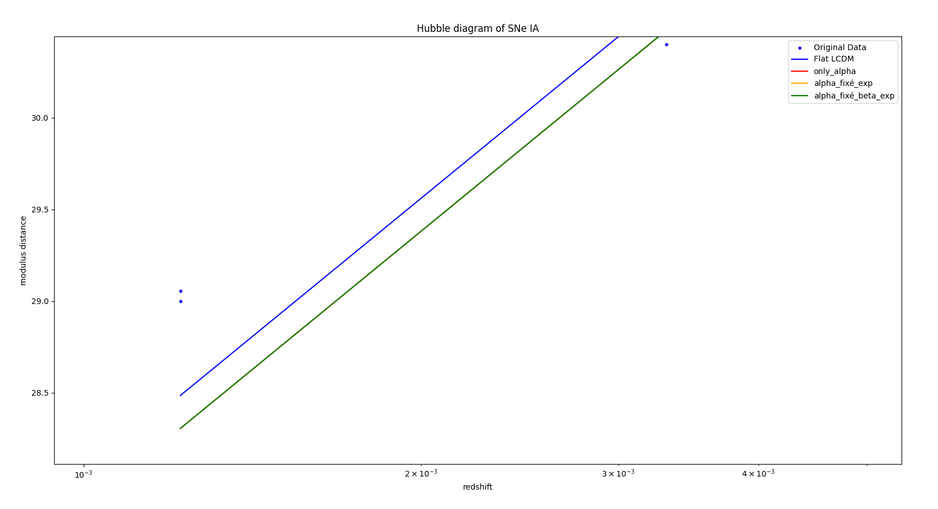

Slide 6
alpha fixé beta exp (par rapport au Flat LCDM uniquement)

Slide 7
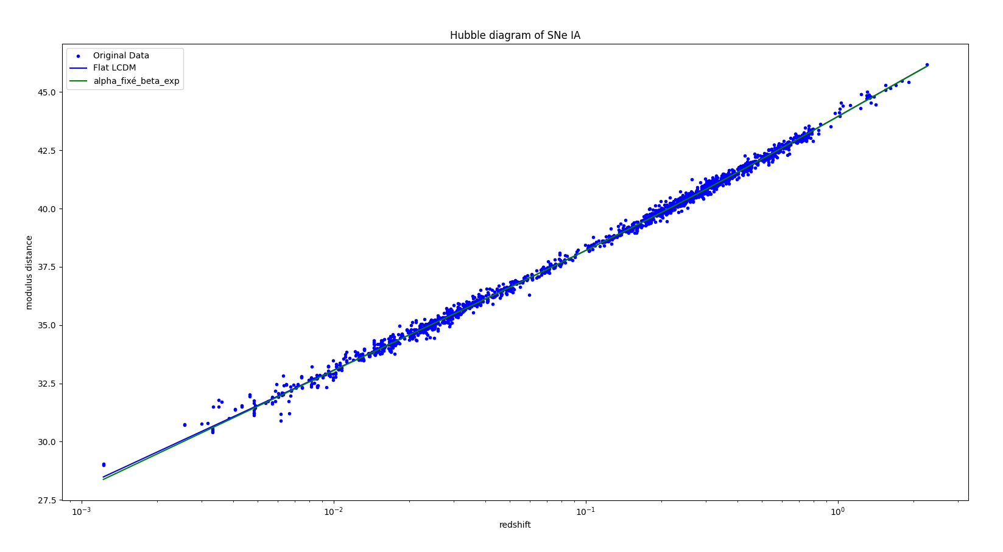
Beta = -0,001

Slide 8
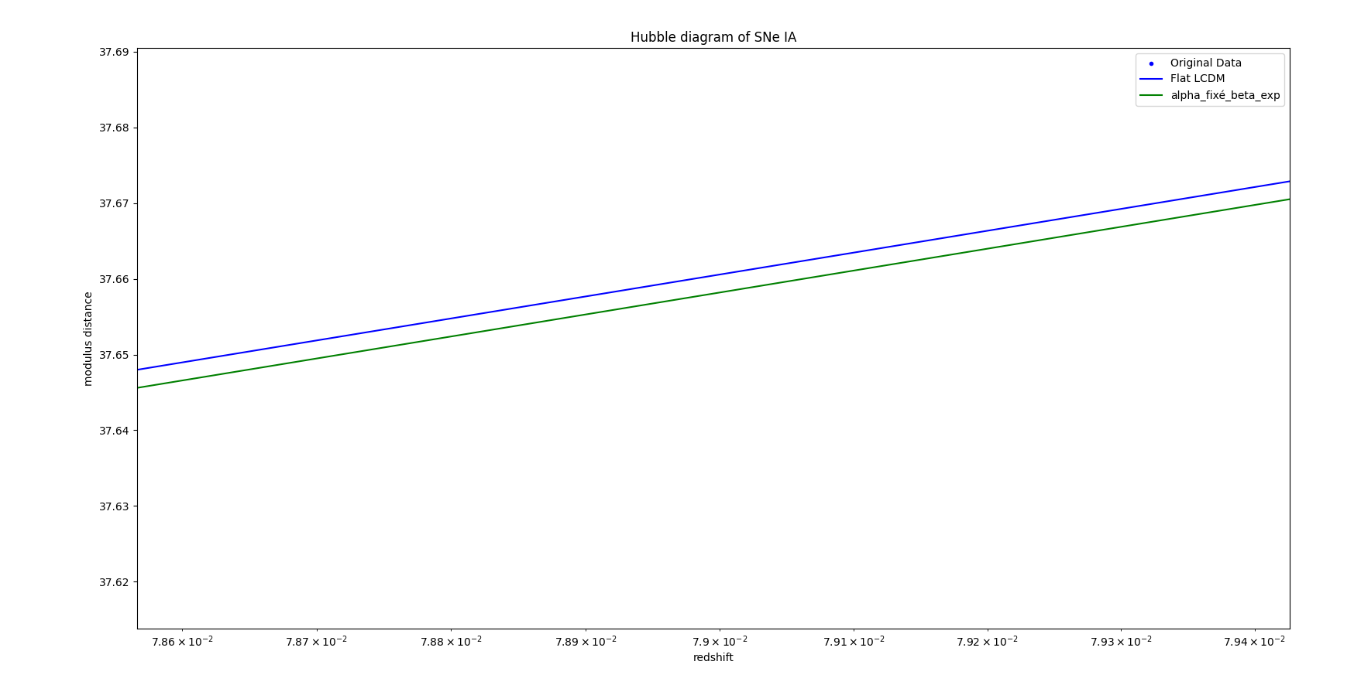

Slide 9
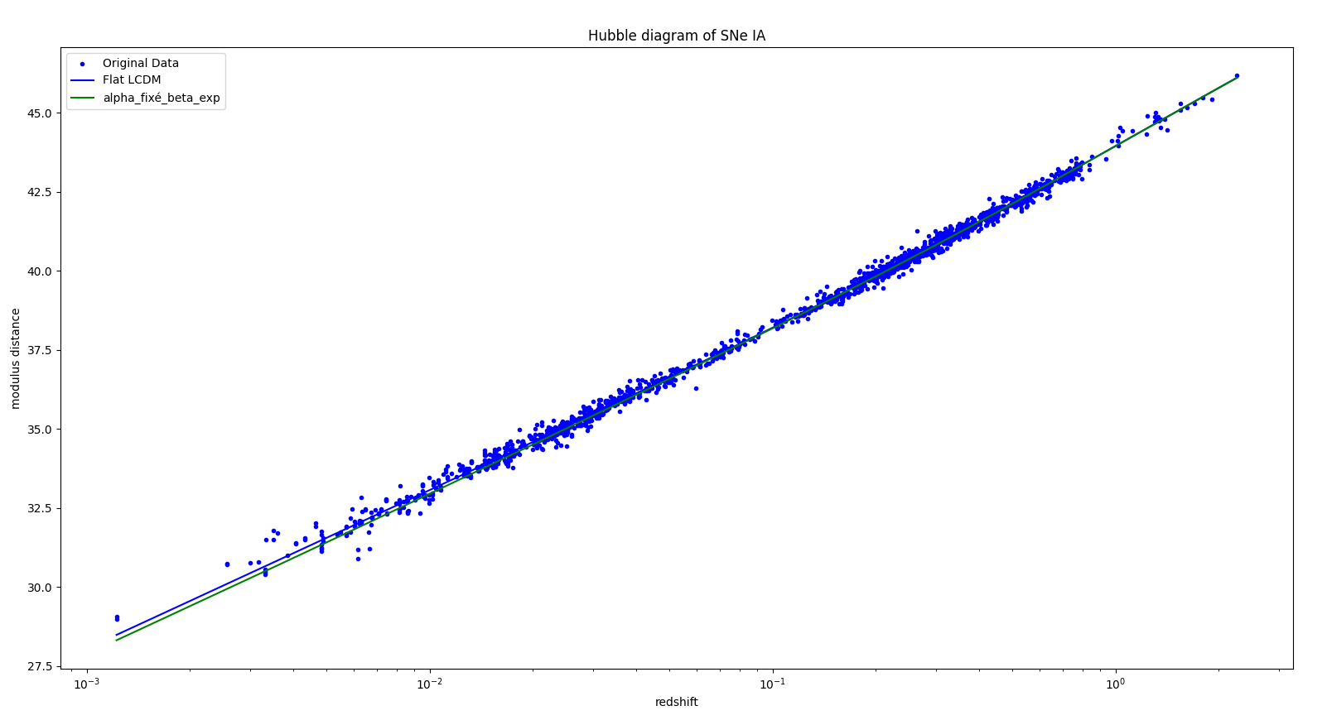
Beta passe de -0,001 à -0,01
*différence minime quand beta diminue (augmente en valeur absolue)

Slide 10
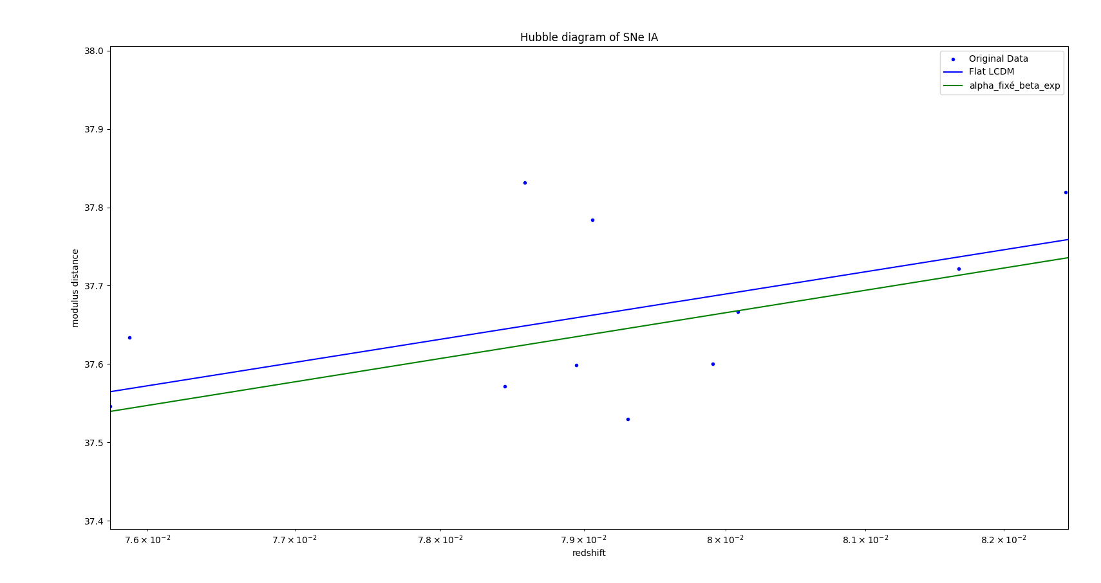

Slide 11
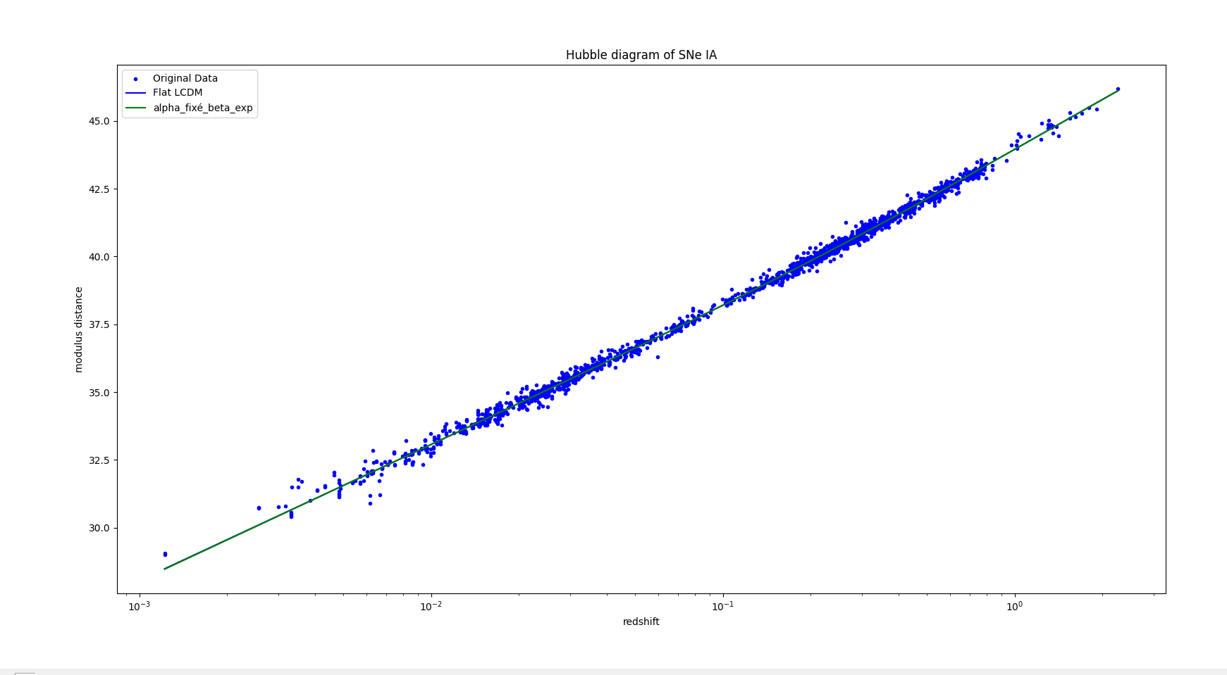
Beta passe de -0,001 à -1*10⁻⁴
-> fit semble s’être encore amlioré par rapport à -1*10⁻³ -> se confirme en se rapprochant de 0
Beta -> 0- : améliore le fit !

Slide 12
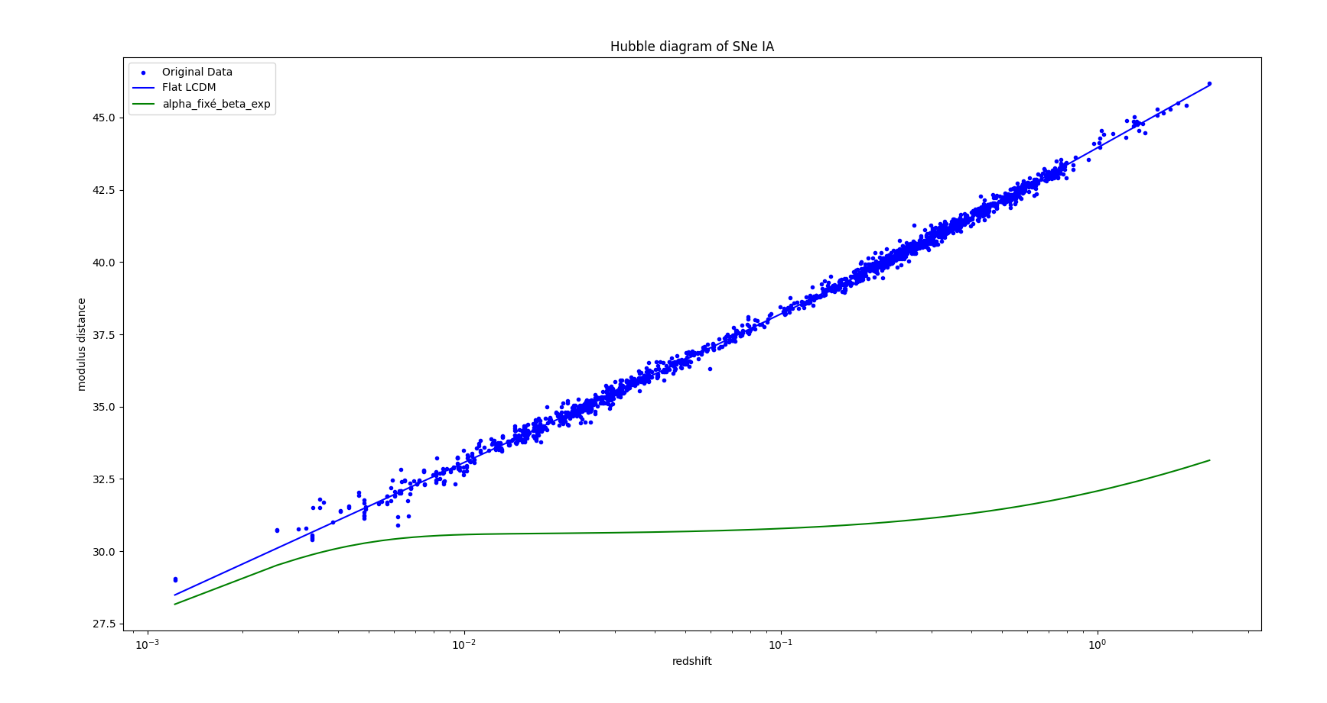
Beta passe de -0,001 à 0,001
->changement de signe rend le fit très mauvais !

Slide 13
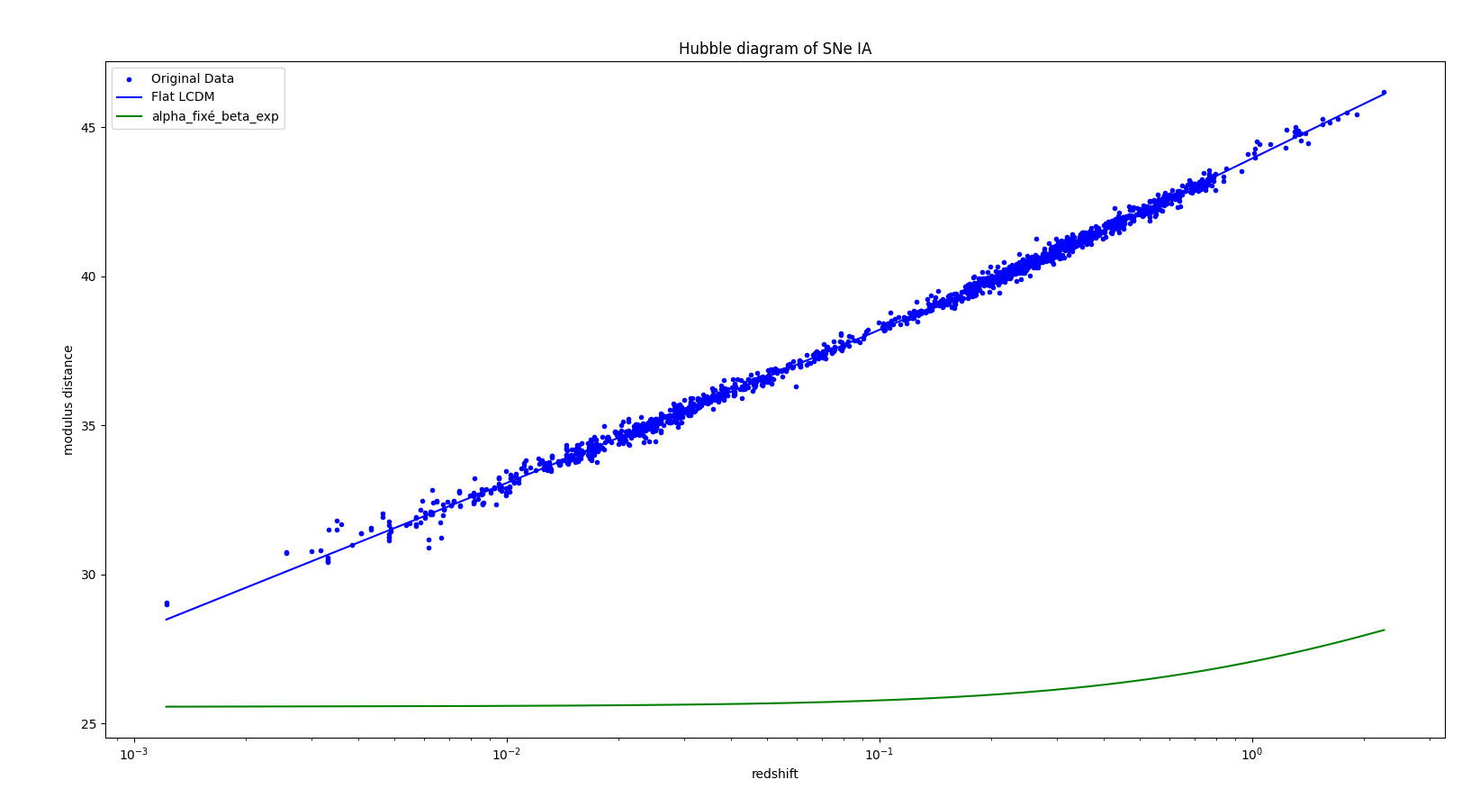
Beta passe de -0,001 à 1*10⁻⁴
->s’aggrave en tendant vers 0+

Slide 14
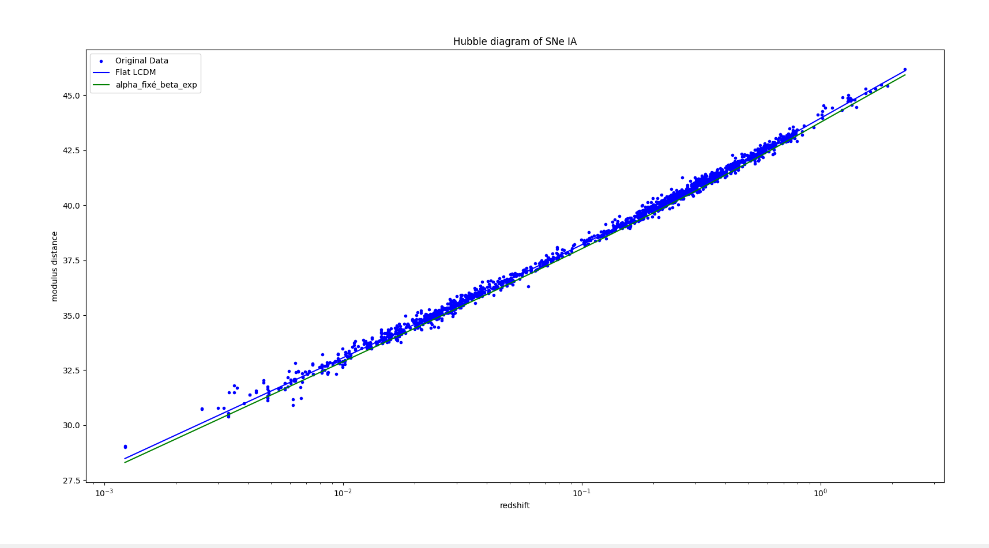
Beta passe de -0,001 à 10
-> conserve un décalage constant quand beta→+inf (on tend vers 1+alpha * H dans le dénominateur)

Slide 15
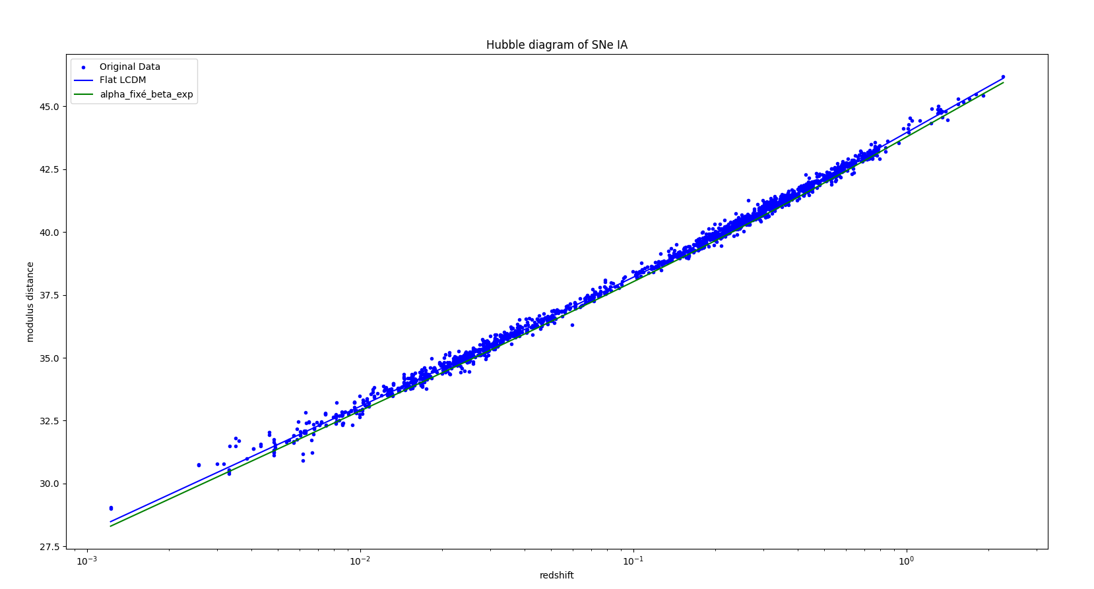
Beta passe de -0,001 à -10
*beta→-inf : comportement similaire au cas beta→+inf

